Slide 1
ZÁKLADNÍ ŠKOLA OLOMOUC příspěvková organizace MOZARTOVA 48, 779 00 OLOMOUC tel.: 585 427 142, 775 116 442; fax: 585 422 713 email: kundrum@centrum.cz; www.zs-mozartova.cz
Projekt: ŠKOLA RADOSTI, ŠKOLA KVALITY
Registrační číslo projektu: CZ.1.07/1.4.00/21.3688
EU PENÍZE ŠKOLÁM
Operační program Vzdělávání pro konkurenceschopnost

Slide 2
ZÁKLADNÍ ŠKOLA OLOMOUC příspěvková organizace MOZARTOVA 48, 779 00 OLOMOUC tel.: 585 427 142, 775 116 442; fax: 585 422 713 email: kundrum@centrum.cz; www.zs-mozartova.cz
Autor: | Mgr. Eva Hájková
Vzdělávací oblast: | Člověk a příroda
Vzdělávací obor: | Zeměpis
Vzdělávací předmět: | Zeměpis
Ročník: | 8.
Tematická oblast: | Státy Evropy
Téma hodiny: | Hospodářství Evropy
Označení DUM: | VY_32_INOVACE_12.04.HAJ.ZE.8
Vytvořeno: | 21. 10. 2012

Slide 3
Hospodářství Evropy
Nejvyspělejší kontinent, různá úroveň:
Nejvyspělejší státy:
Nejméně vyspělé:
Západní Evropa
Severní Evropa
Některé státy jižní a střední Evropy
Východní Evropa
Jihovýchodní Evropa

Slide 4
Složky hospodářství:
Přírodní bohatství
Přírodní zdroje
Nerostné bohatství
průmysl
zemědělství
doprava
služby

Slide 5
Nerostné bohatství
Rusko, Ukrajina, Polsko
Německo, Velká Británie
Černé uhlí
Paliva
Německo, Rusko,
Česká republika
Hnědé uhlí
Ropa. plyn
Rusko, Severní moře –
Norsko, Británie, Nizozemí
Železná ruda
Rusko, Ukrajina
Švédsko
Barevné kovy
Polsko, Maďarsko,
Francie

Slide 6
Výroba elektrické energie
tepelné
Státy se zásobami uhlí:
Rusko, Ukrajina, Velká Británie
jaderné
Státy s nedostatkem paliv:
Francie, Belgie
vodní
Státy s prudkými řekami
Norsko, Rakousko
ostatní
Zvyšování počtu elektráren
z obnovitelných zdrojů: solární, větrné

Slide 7
Průmysl
energetický
Základ všech odvětví průmyslu
strojírenský
Výroba dopravních prostředků
elektrotechnika
chemický
Petrochemie, gumárenství
Farmaceutický průmysl
spotřební
Tradiční obory:
Textilní, obuvnický, potravinářský

Slide 8
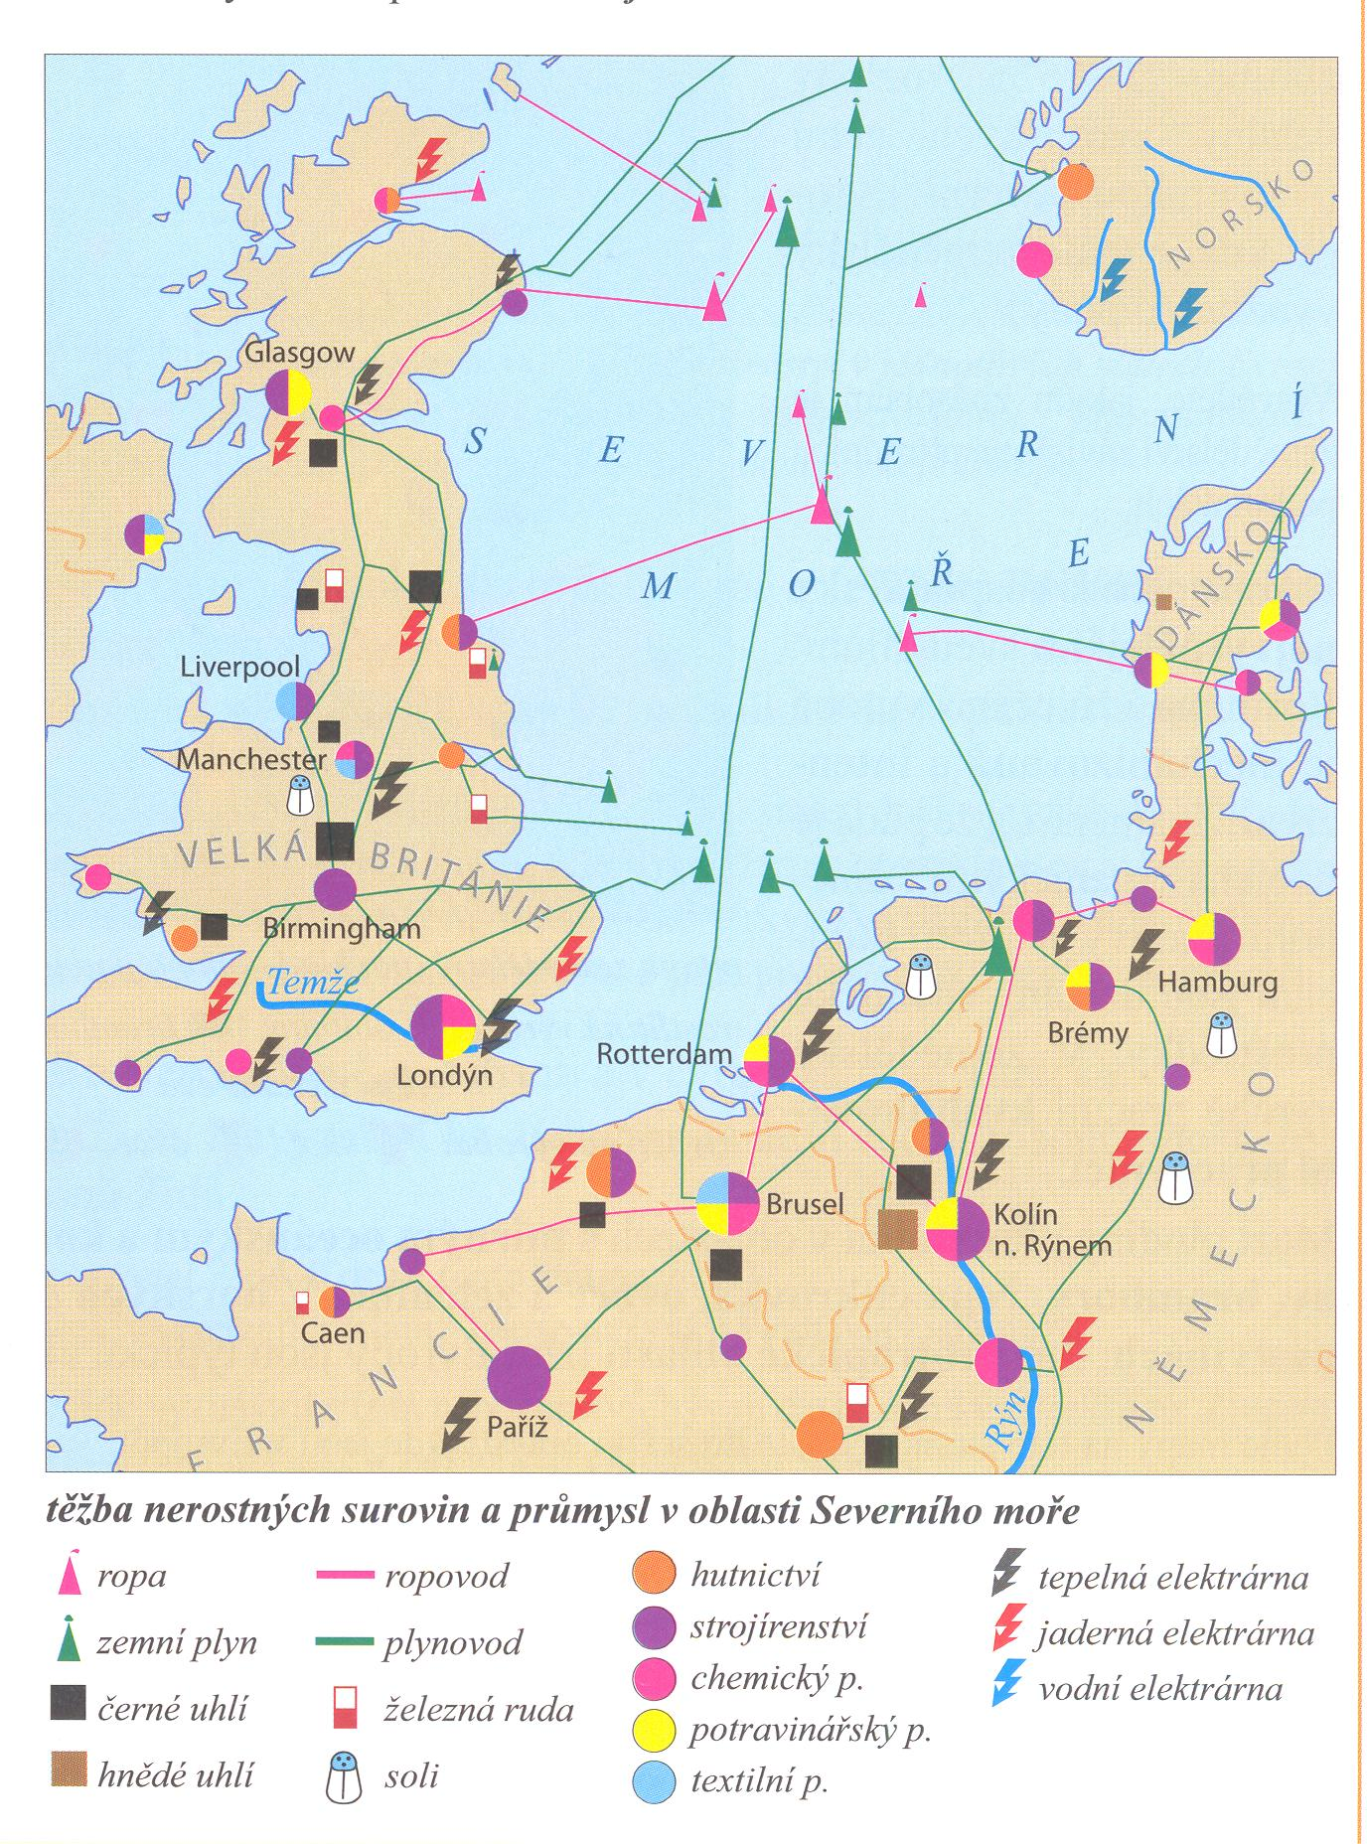
Mapa těžby nerostných surovin
a průmyslu v oblasti Severního moře
Novější naleziště
Ropa, zemní plyn
Tradiční naleziště
Černé a hnědé uhlí
[Obr. 1]

Slide 9
Zemědělství
Rostlinná výroba
Živočišná výroba
Obilniny, brambory, cukrová řepa, ovoce, zelenina
Chov skotu, prasat, drůbeže
Citrusy, víno, olivy
- Jižní Evropa
Horský způsob chovu skotu a ovcí
Vhodné klimatické podmínky , úrodné půdy, mechanizace, intenzivní hospodaření ,
soběstačnost v produkci většiny potravin

Slide 10
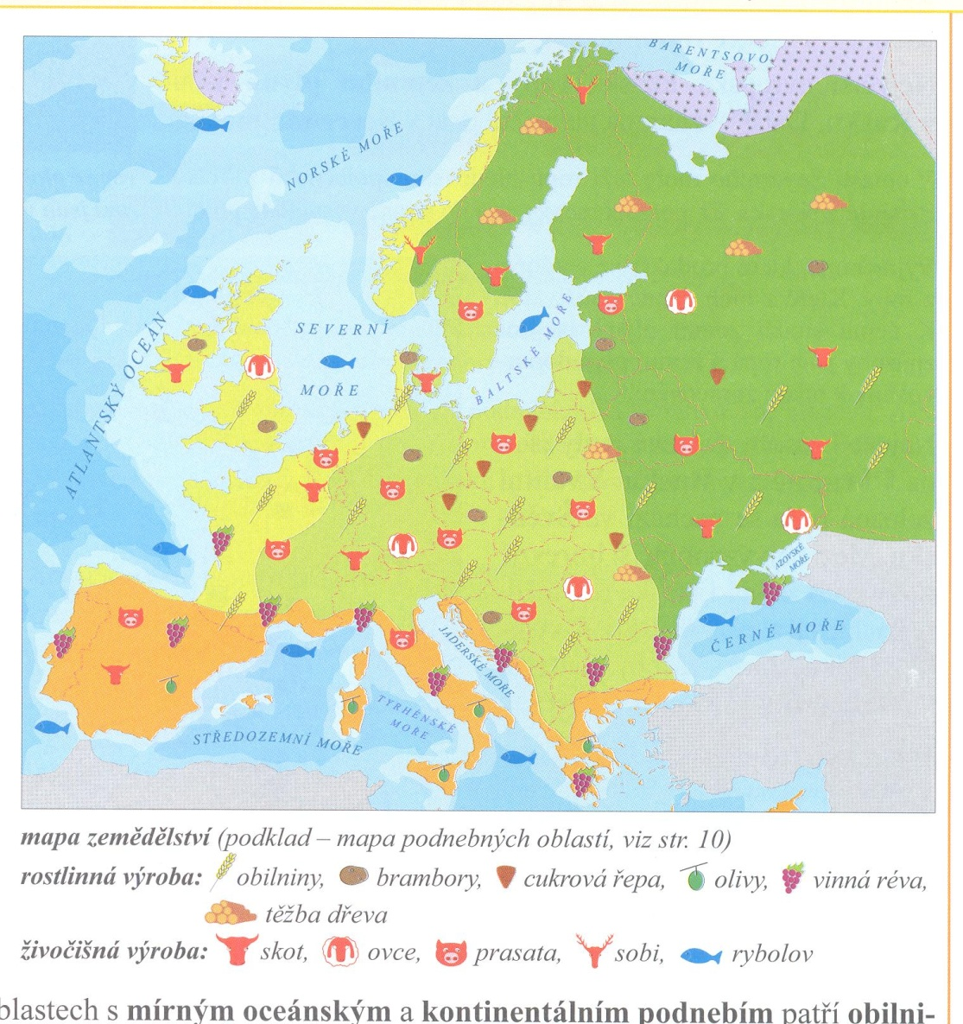
Mapa zemědělství Evropy
[Obr. 2]

Slide 11
Doprava
Dlouhodobá tradice ve všech zemích
V současnosti modernizace
železniční
Rozšiřování dálniční sítě,
Nejlepší v západní a střední Evropě
silniční
letecká
Nejvýznamnější letiště: Paříž, Londýn,
Frankfurt n.M., Vídeň
Největší přístavy: Rotterdam, Marseille, Hamburk, Janov
vodní

Slide 12
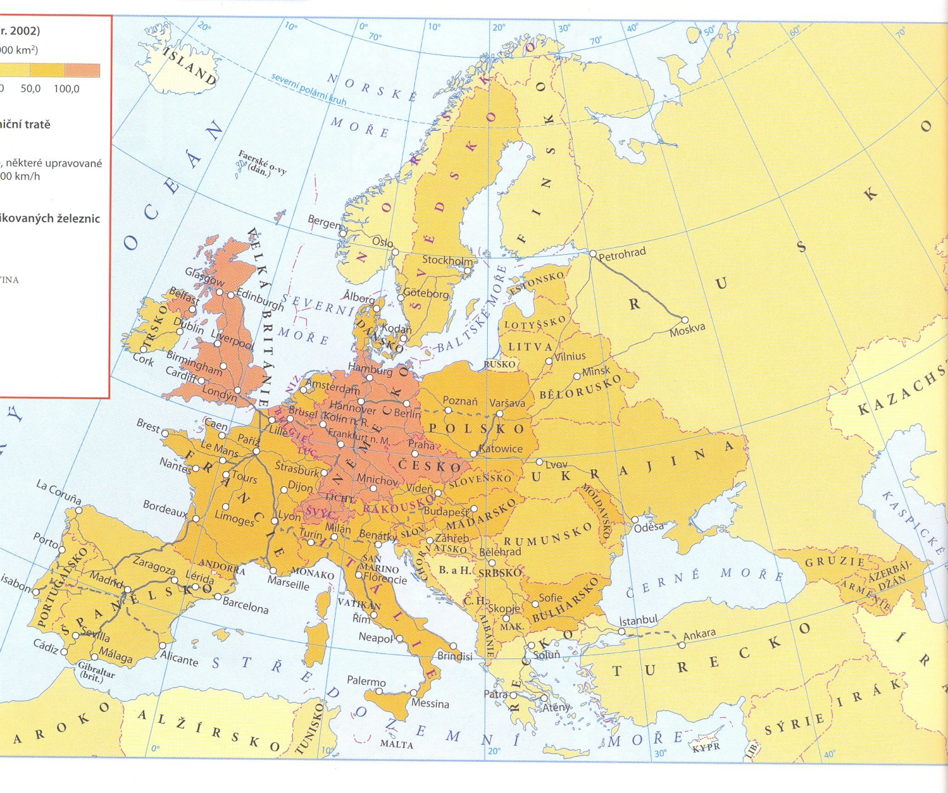
Mapa železniční sítě v Evropě
Nejhustější síť
Západní Evropa
Jižní Evropa
Střední Evropa
Nejméně železnic
Jihovýchodní
Východní Evropa
Jižní Evropa
[Obr. 3]

Slide 13
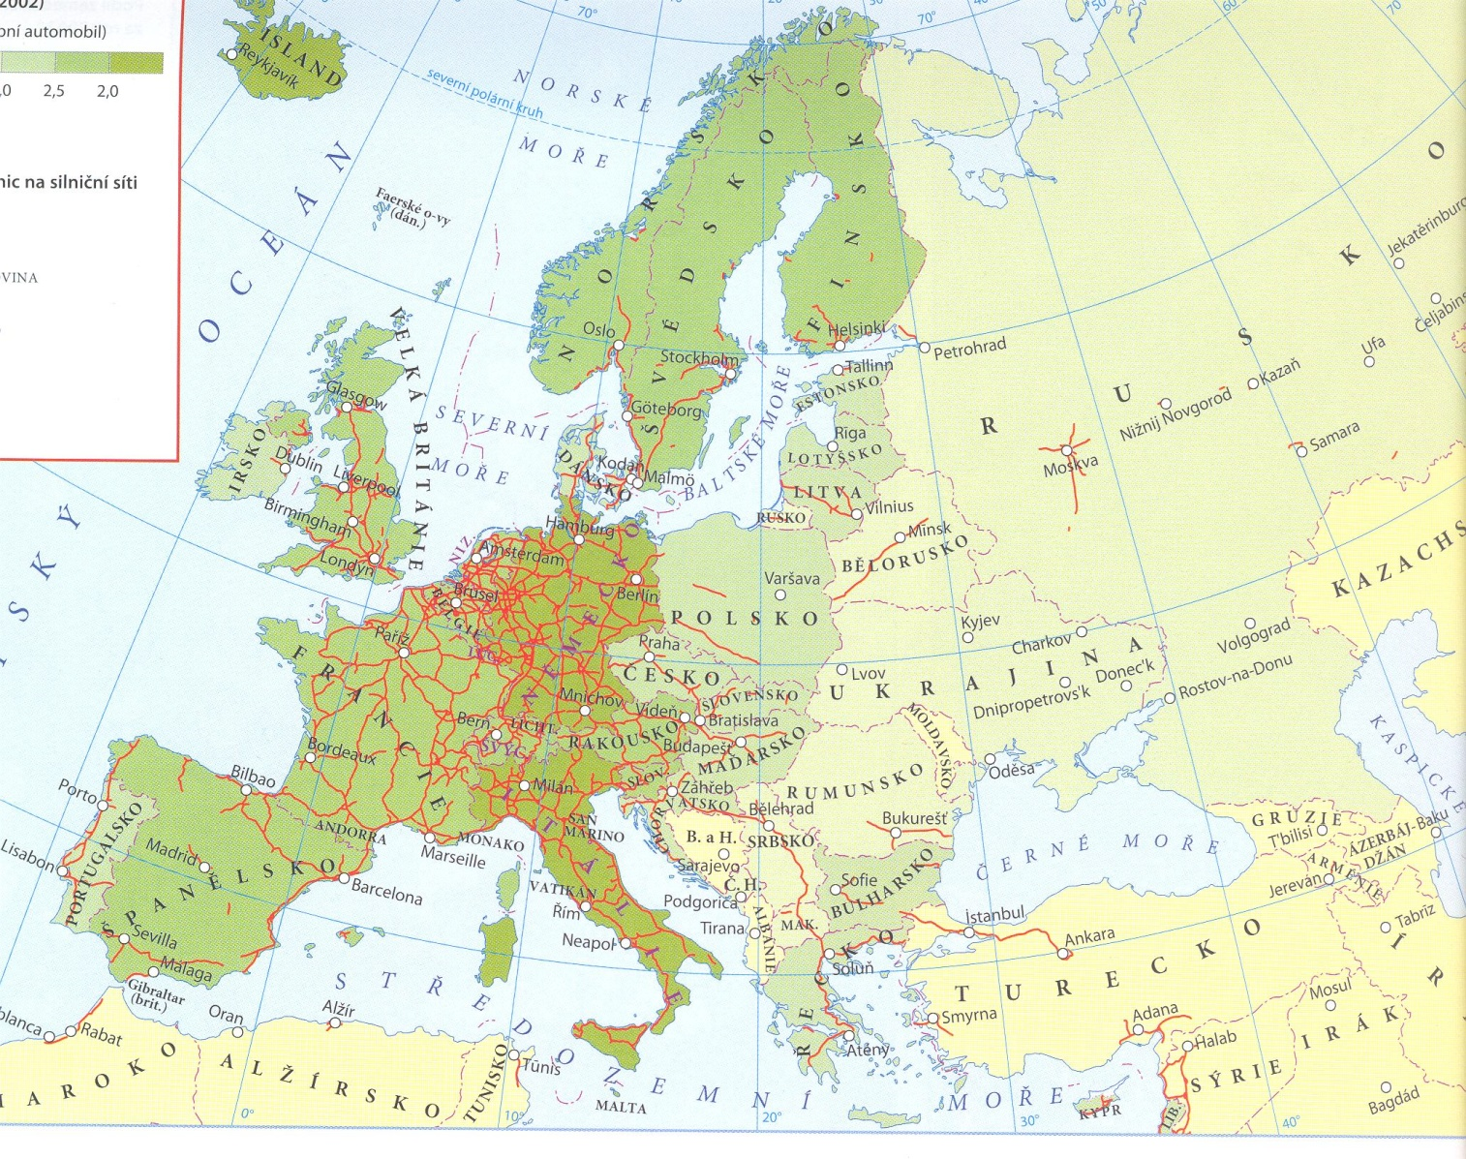
Mapa hustoty dálniční sítě
Nejvíce dálnic
Střední Evropa
Západní Evropa
Sever Itálie
Nejméně dálnic
Severní Evropa
Jihovýchodní a
Jižní Evropa
[Obr. 4]

Slide 14
Služby
Vyspělé státy mají velký podíl obyvatel pracujících ve službách
Vysoká úroveň služeb ve vyspělých zemích
Základní služby: zdravotnictví, školství, obchod, státní správa
Další služby: ubytování, stravování

Slide 15
ZÁKLADNÍ ŠKOLA OLOMOUC příspěvková organizace MOZARTOVA 48, 779 00 OLOMOUC tel.: 585 427 142, 775 116 442; fax: 585 422 713 email: kundrum@centrum.cz; www.zs-mozartova.cz
Seznam použité literatury a pramenů:
HÜBELOVÁ, D.; CHALUPA, P.: Zeměpis Evropa, 1. díl pro 8. ročník ZŠ nebo tercie víceletých gymnázií. Brno: Nová škola, s.r.o. 2012. 96 s. IBSN 978-80-7289-348-5
JEŘÁBEK, M.: Zeměpis 8 – učebnice pro základní školy a víceletá gymnázia. Plzeň: Fraus 2006. 128 s. ISBN 80-7238-486-4
Evropa – sešitový atlas pro základní školy a víceletá gymnázia. Praha: Kartografie 2006. 53 s.
Použité zdroje:
Nečíslovaný obrazový materiál je použit z galerie obrázků a klipartů Microsoft Office.

Slide 16
Strana 8
[Obr.1] Mapa těžby surovin a průmyslu v oblasti Severního moře
Učebnice: HÜBELOVÁ, D.; CHALUPA, P.: Zeměpis Evropa, 1. díl pro 8. ročník ZŠ nebo tercie víceletých gymnázií. Brno: Nová škola, s.r.o. 2012. IBSN 978-80-7289-348-5; s. 22
Strana 10
[Obr.2] Mapa zemědělství Evropy
Učebnice: HÜBELOVÁ, D.; CHALUPA, P.: Zeměpis Evropa, 1. díl pro 8. ročník ZŠ nebo tercie víceletých gymnázií. Brno: Nová škola, s.r.o. 2012. IBSN 978-80-7289-348-5; s. 21
Strana 12
[Obr.3] Mapa Doprava železniční
Atlas Evropy – sešitový atlas pro základní školy a víceletá gymnázia, Kartografie Praha, 2006; s. 18
Strana 13
[Obr.4] Mapa Doprava silniční
Atlas Evropy – sešitový atlas pro základní školy a víceletá gymnázia, Kartografie Praha, 2006, s. 18

